Slide 1
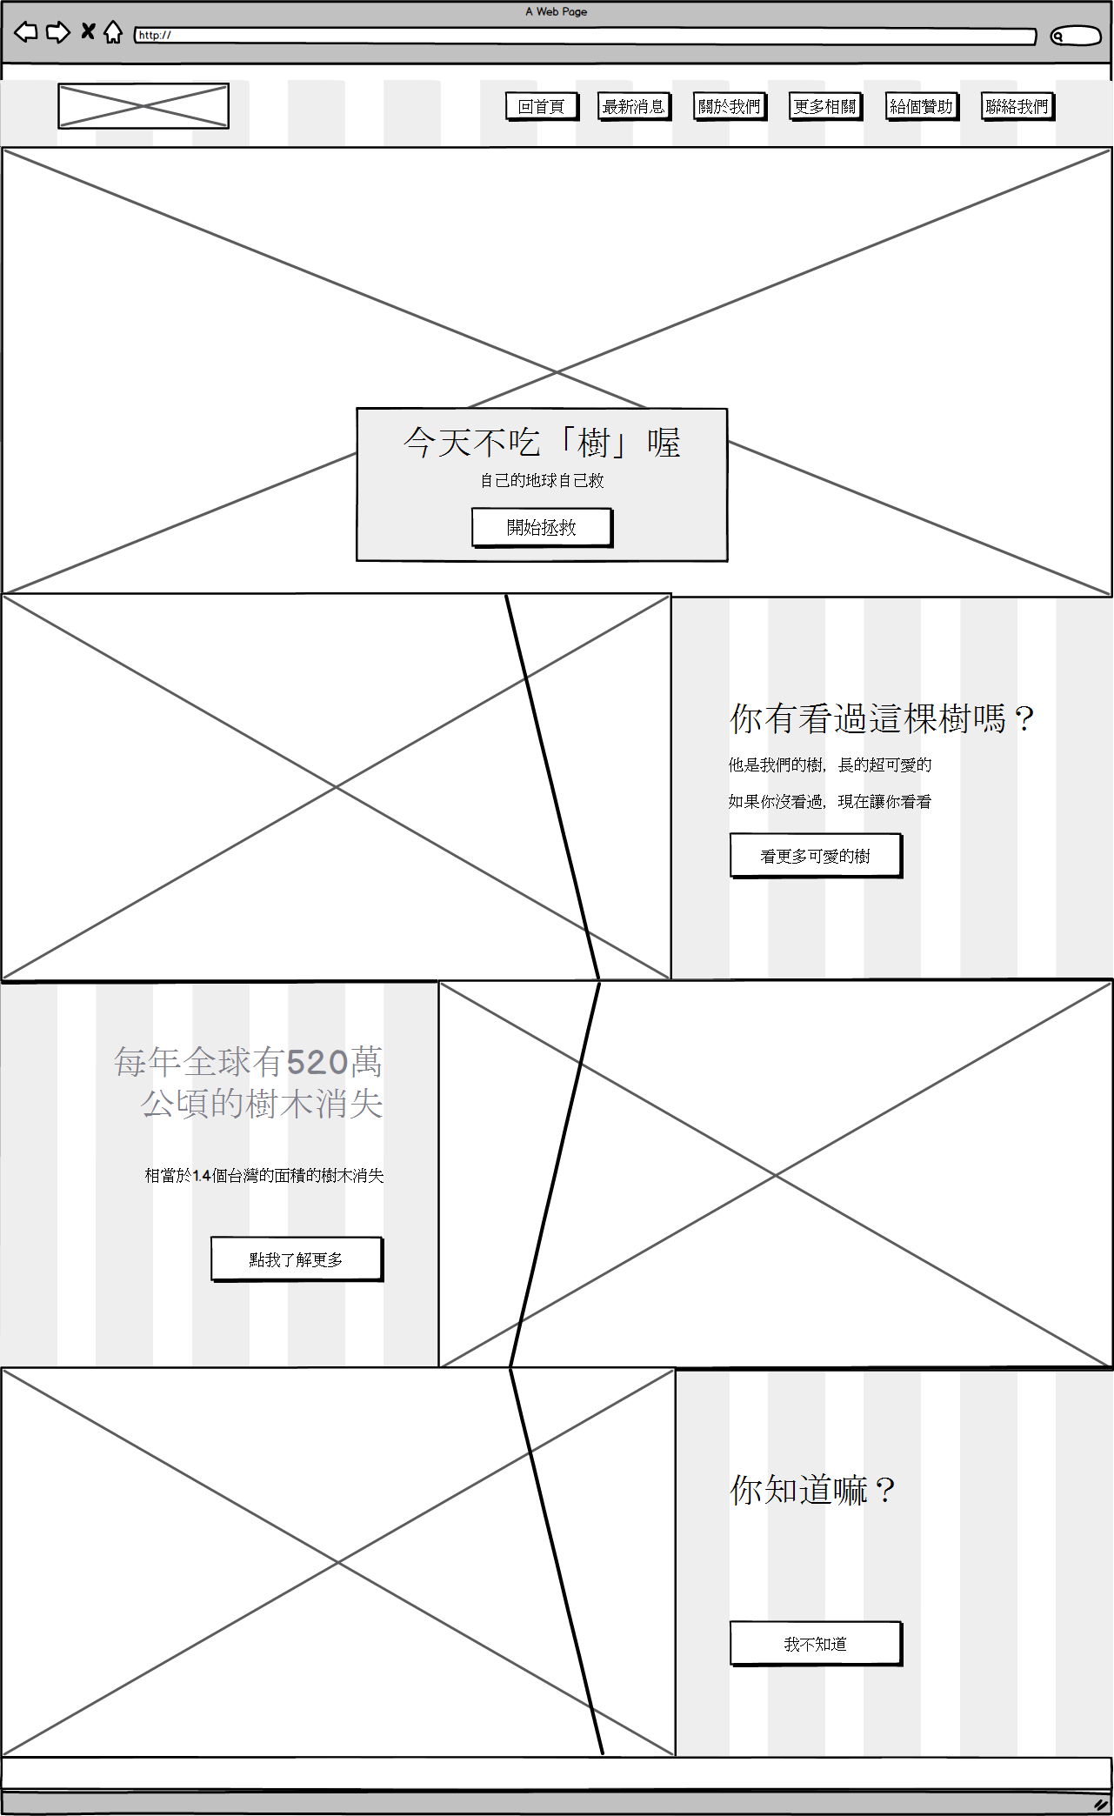

Slide 2
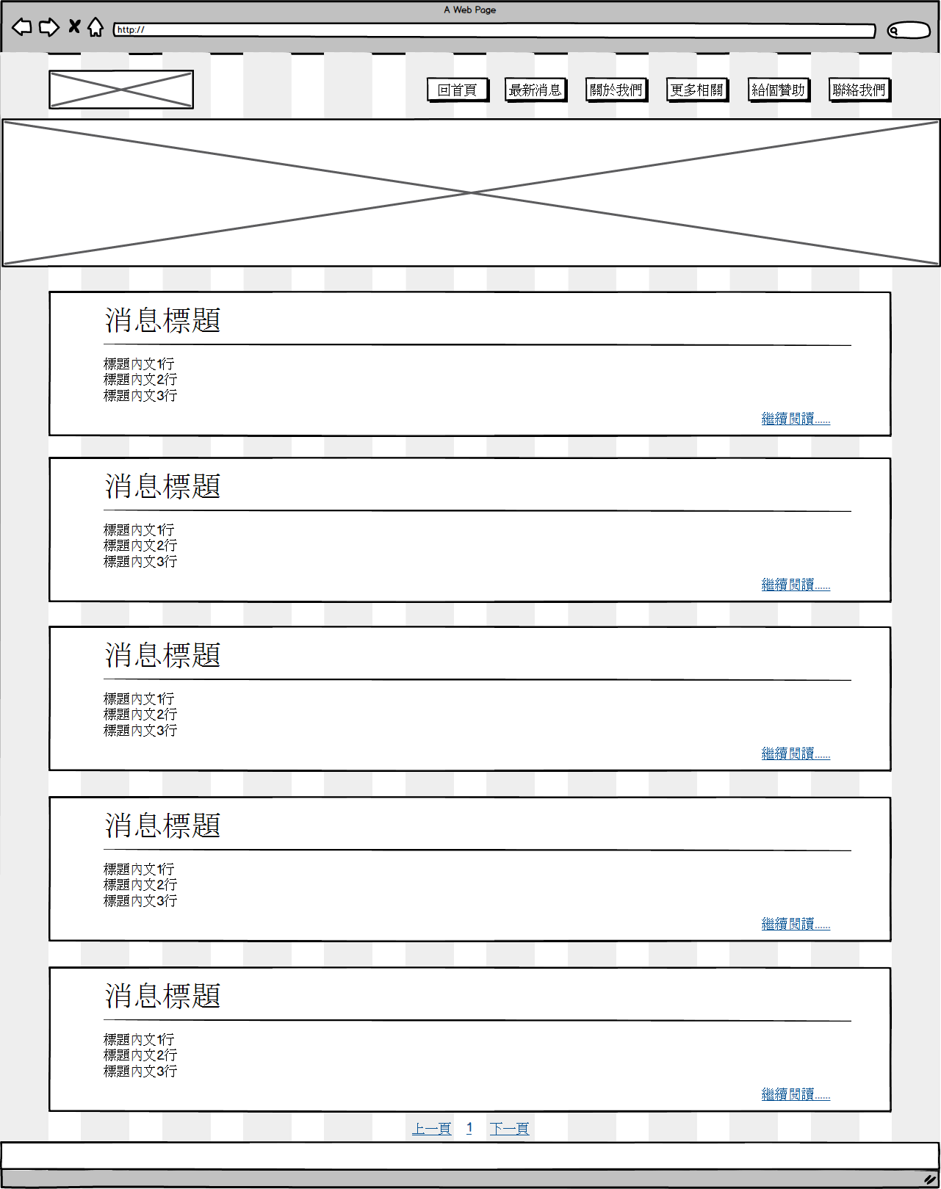
新聞標題
第一行行行行行行行行行行行行行行行行行行行行行行行行行行行行行行行行行行行行行行行行行行
第二行行行行行行行行行行行行行
第三行行行行行行行行行行行行行
繼續閱讀……

Slide 3
